Slide 1
Introdução ao Kubernetes
Denilson Bonatti
Tech Lead – DIO

Slide 2
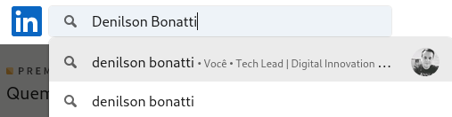
Mais sobre mim

Slide 3
Pré-requisitos
Conhecimentos básicos de Linux;
Conhecimentos básicos sobre virtualização;
Conhecimentos básicos de contêineres e Docker;
Conhecimentos básicos sobre servidores e clusters de servidores;
Para acompanhar o curso via laboratório local é necessário possuir um computador com pelo menos 4GB de memória RAM e processador com pelo menos 4 cores (Intel Core i3 ou similar)

Slide 4
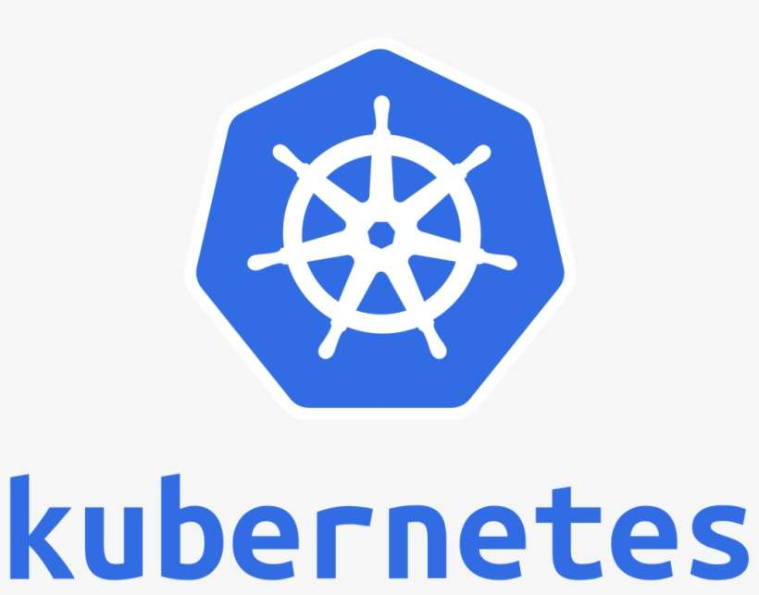
O que é o Kubernetes?
O Kubernetes (K8s) é uma ferramenta (open source) de orquestração de containers originalmente desenvolvida pelo Google.

Slide 5
O que é o Kubernetes?
Kubernetes (K8s) é um produto Open Source utilizado para automatizar a implantação, o dimensionamento e o gerenciamento de aplicativos em contêiner
Fonte: https://kubernetes.io/

Slide 6
O que é o Kubernetes?
O Kubernetes (K8s) irá te ajudar a organizar e administrar aplicações em containers em ambientes onde existem dezenas e até milhares de containers. As aplicações podem estar em diferentes ambientes de implementação:
Infraestrutura local
Máquinas virtuais
Cloud Pública
Cloud Híbrida

Slide 7
Qual a necessidade de uma ferramenta de orquestração de containers?
Migração de aplicações monolíticas para microsserviços;
Disponibilidade da aplicação (diminuição do downtime)
Escalabilidade e alta performance;
Recuperação de desastre (Backup/Restore)

Slide 8
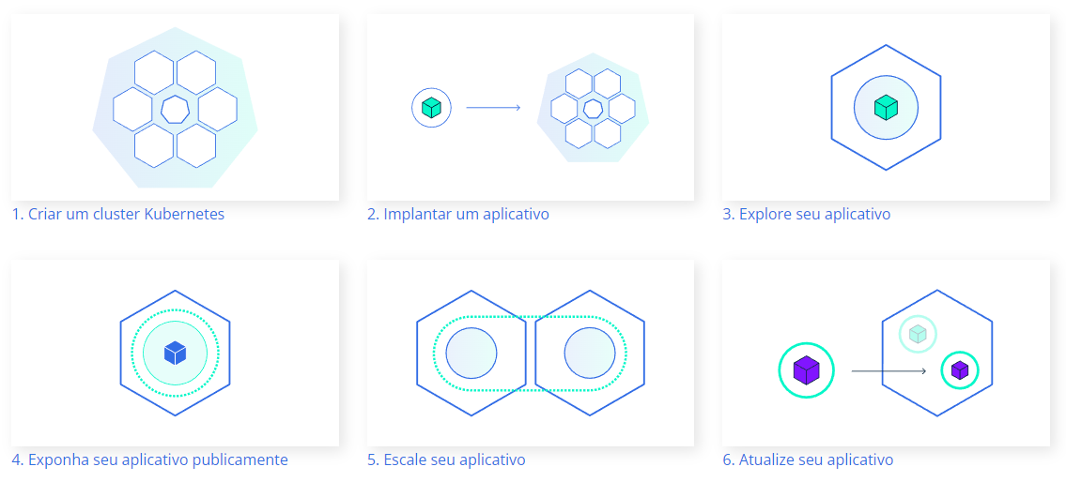
Como utilizar o Kubernetes?
Fonte: https://kubernetes.io/pt-br/docs/tutorials/kubernetes-basics

